Slide 1
Фото-отчёт трудового
отряда №4
Дошкольная группа
МБОУ «Крутоярская СОШ»
03.06.-17.06.2024г.
Игровой комплекс
«МЕЧТА»

Slide 2
На территории дошкольной группы «Крутоярской СОШ» в июне месяце трудился школьный трудовой отряд.
Ребята реализовывали проект «Игровой комплекс МЕЧТА». Проект удачно завершён. Воспитанникам детского сада очень понравился игровой комплекс и они сразу принялись играть в нём.
Теперь у ребят есть свой уютный уголок для игры.

Slide 3
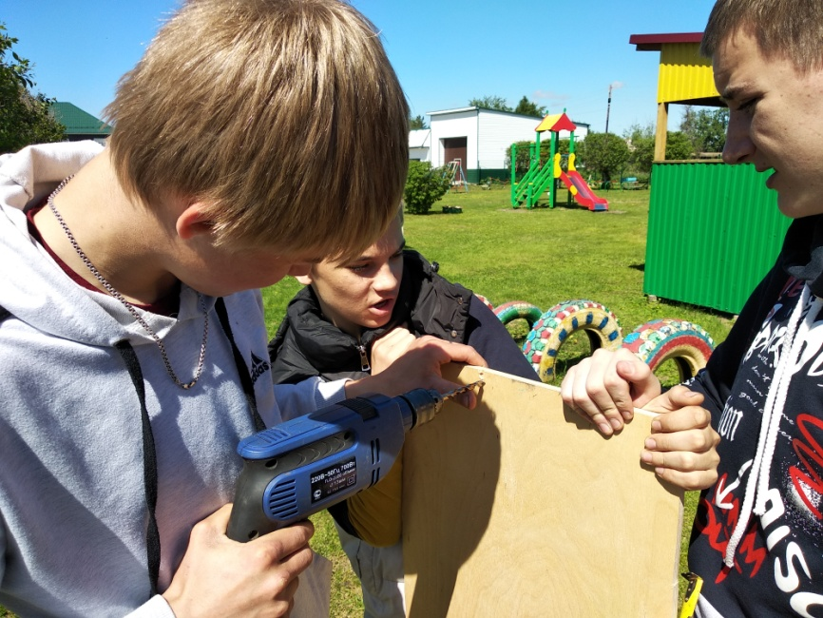
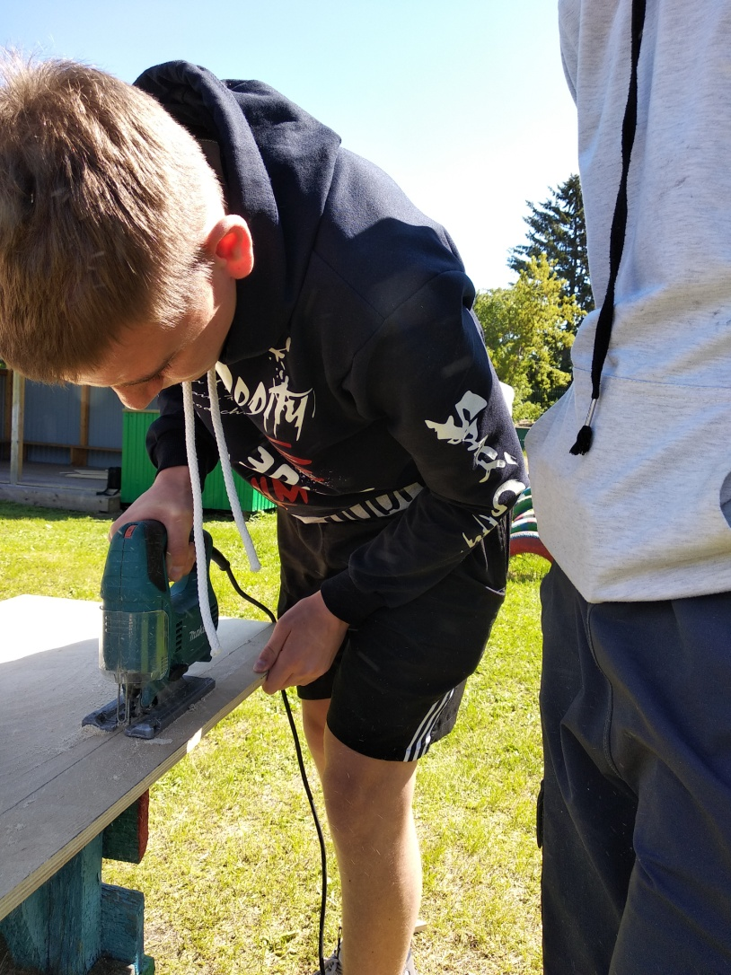
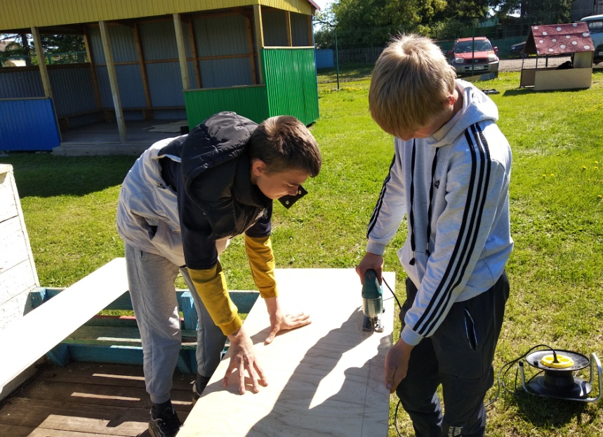
Начало работ:1. Подготовка каркаса сооружений (очищение от старой краски, засверливание отверстий, демонтаж ненужных деталей конструкции)
2.Раскраивание фанеры по шаблону.

Slide 4
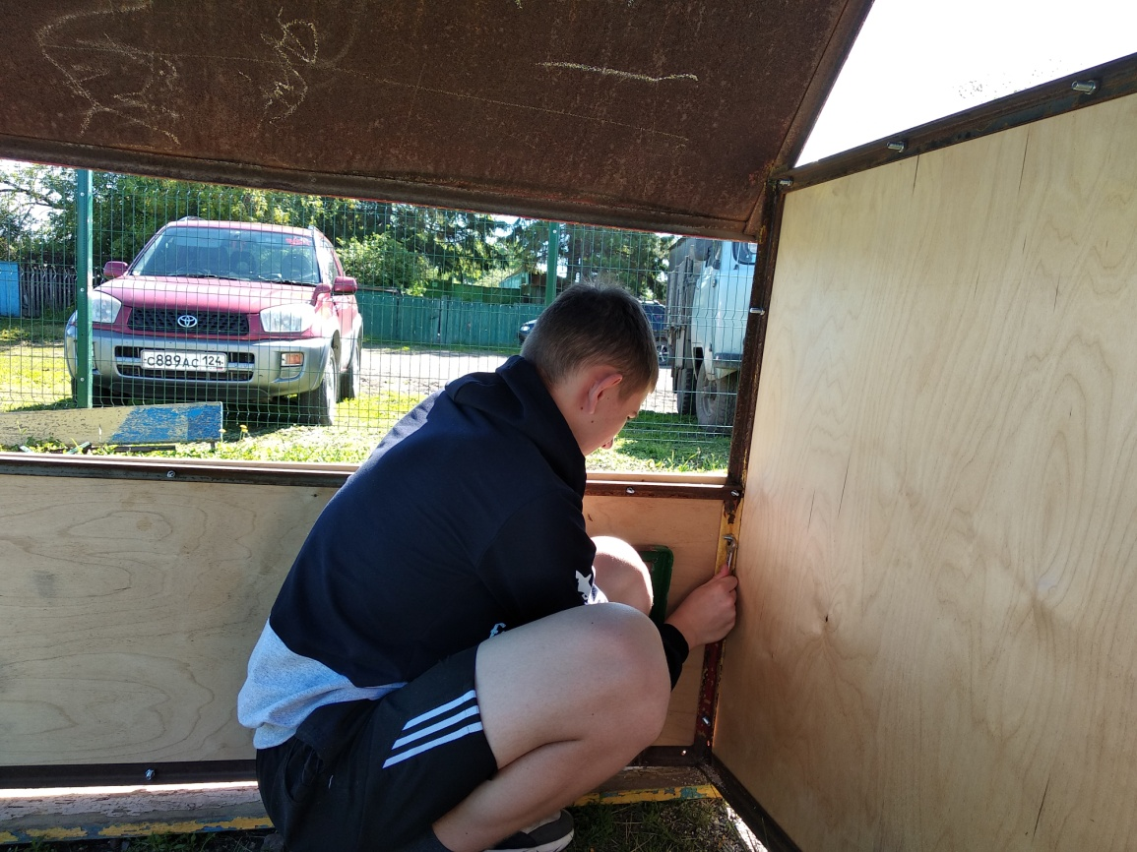
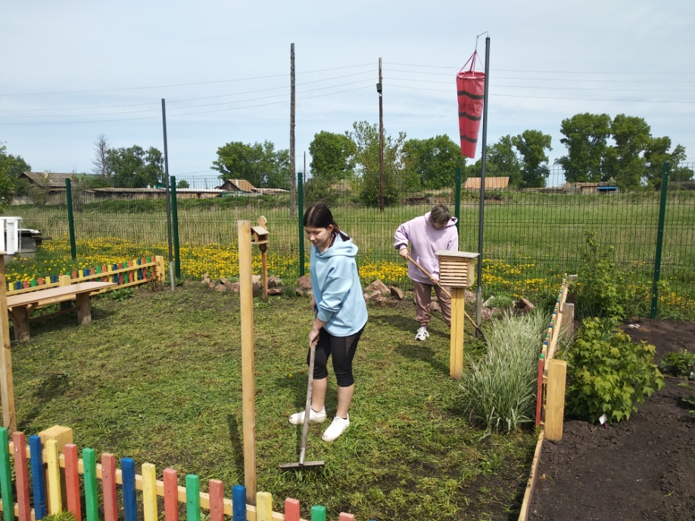
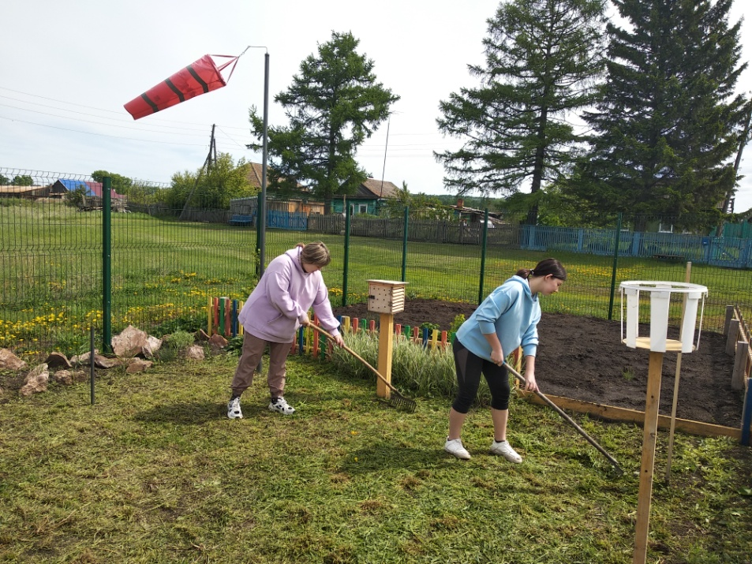
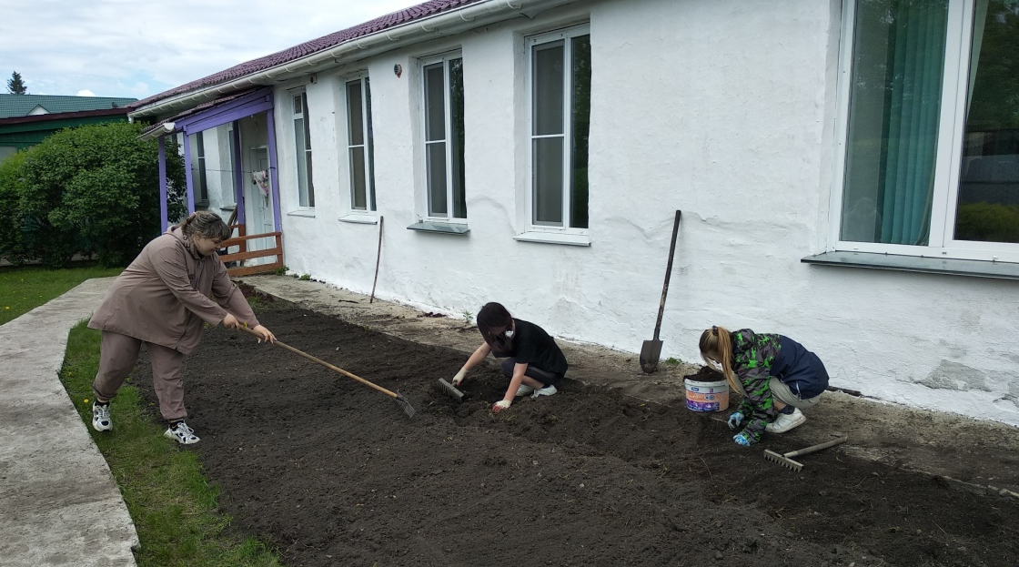
Работа идёт и на участке: Приводили в порядок газон, клумбы.

Slide 5
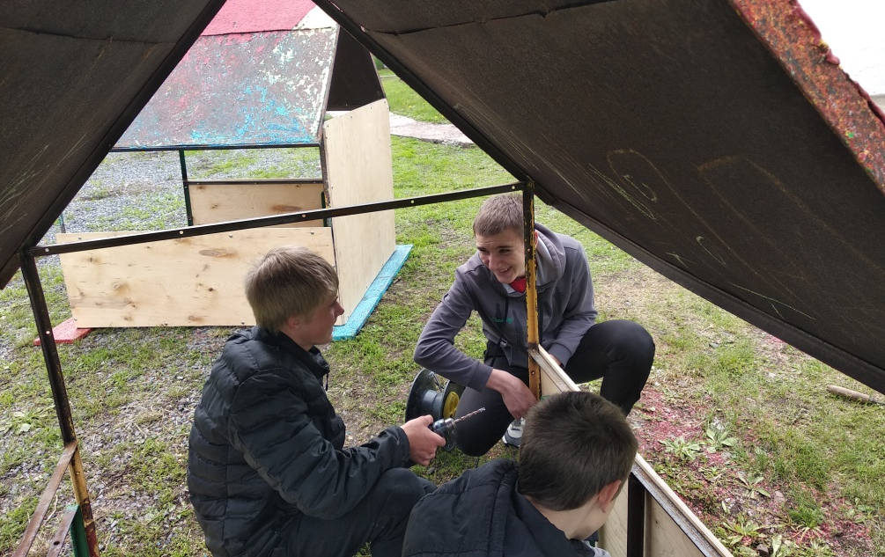
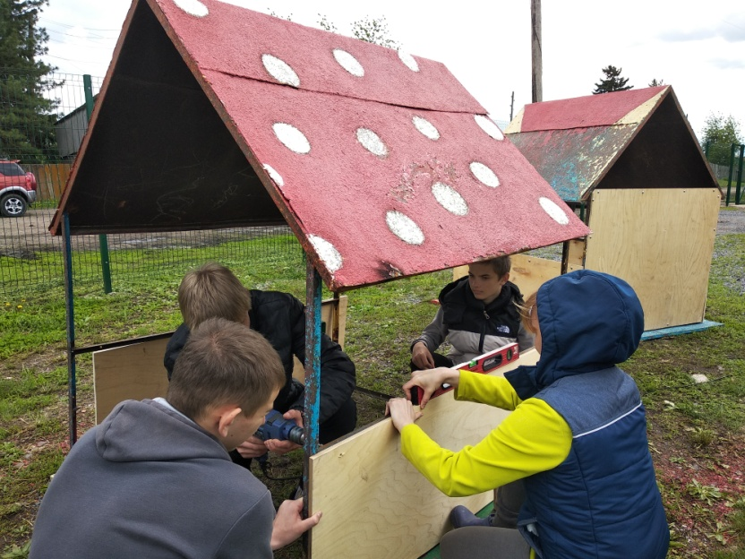
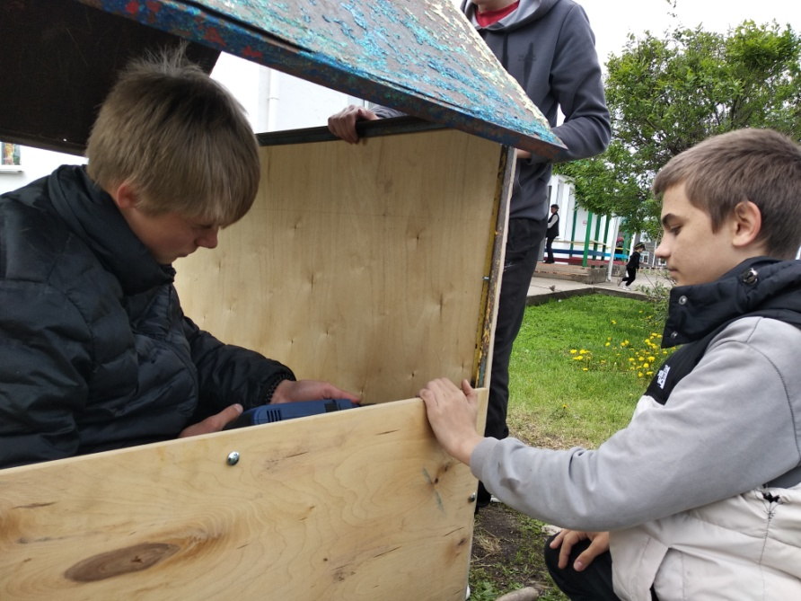
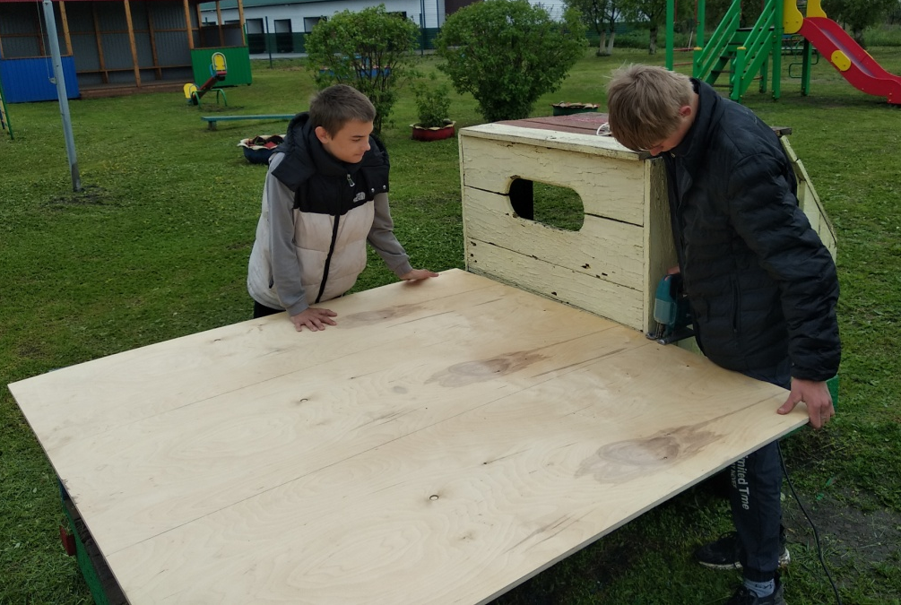
Работы подходят к финалу:. Декорирование внутреннего помещения конструкции.

Slide 6
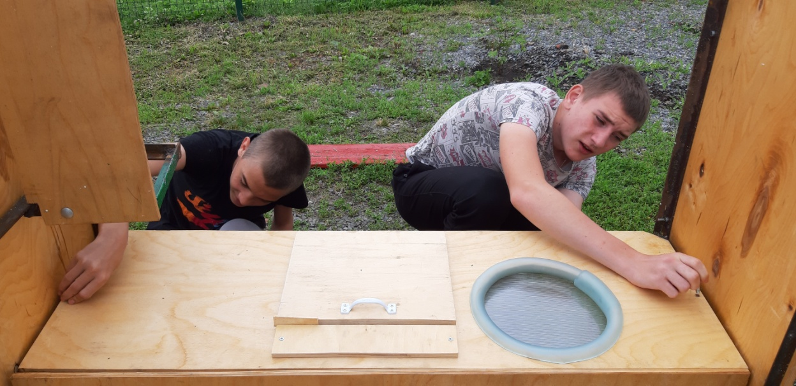
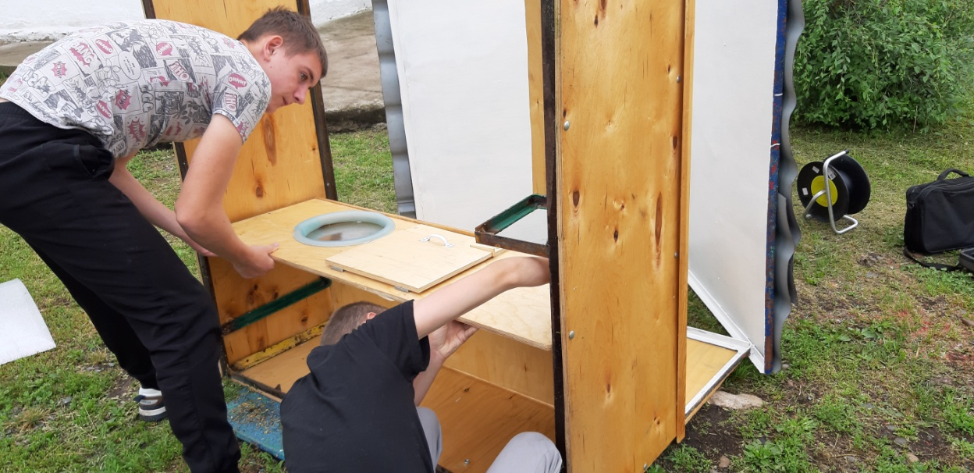
Трудится отряд.

Slide 7
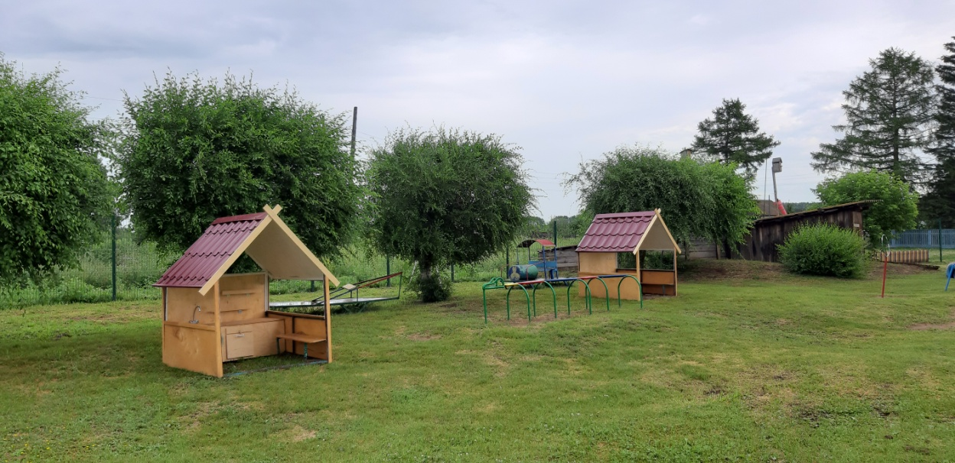
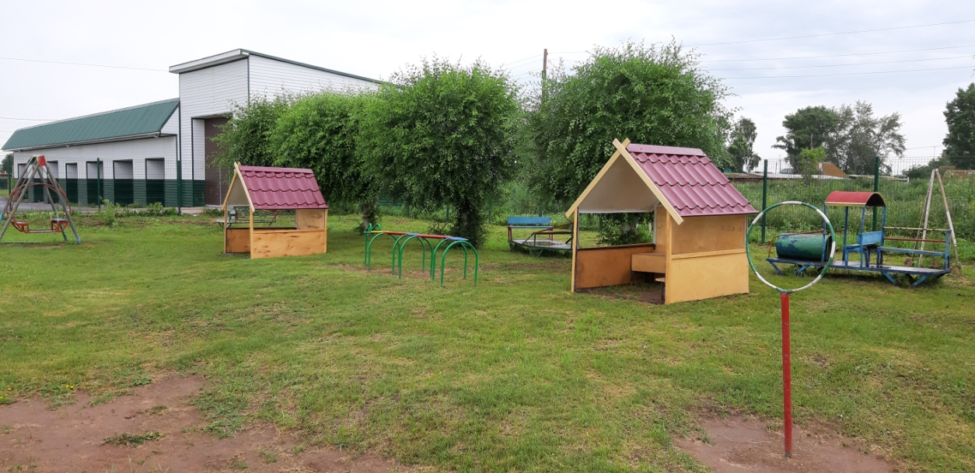
Работы завершены:

Slide 8
